Slide 1
Impact de la pandémie à COVID-19
sur l’organisation des centres :
- Gustave Roussy (F BARLESI)
Institut Curie (N GIRARD)
Centre Léon Bérard (M PÉROL)
Maurice Pérol, Centre Léon Bérard - Lyon
Fabrice Barlési, Gustave Roussy - Villejuif
Nicolas Girard – Institut Curie - Paris

Slide 2
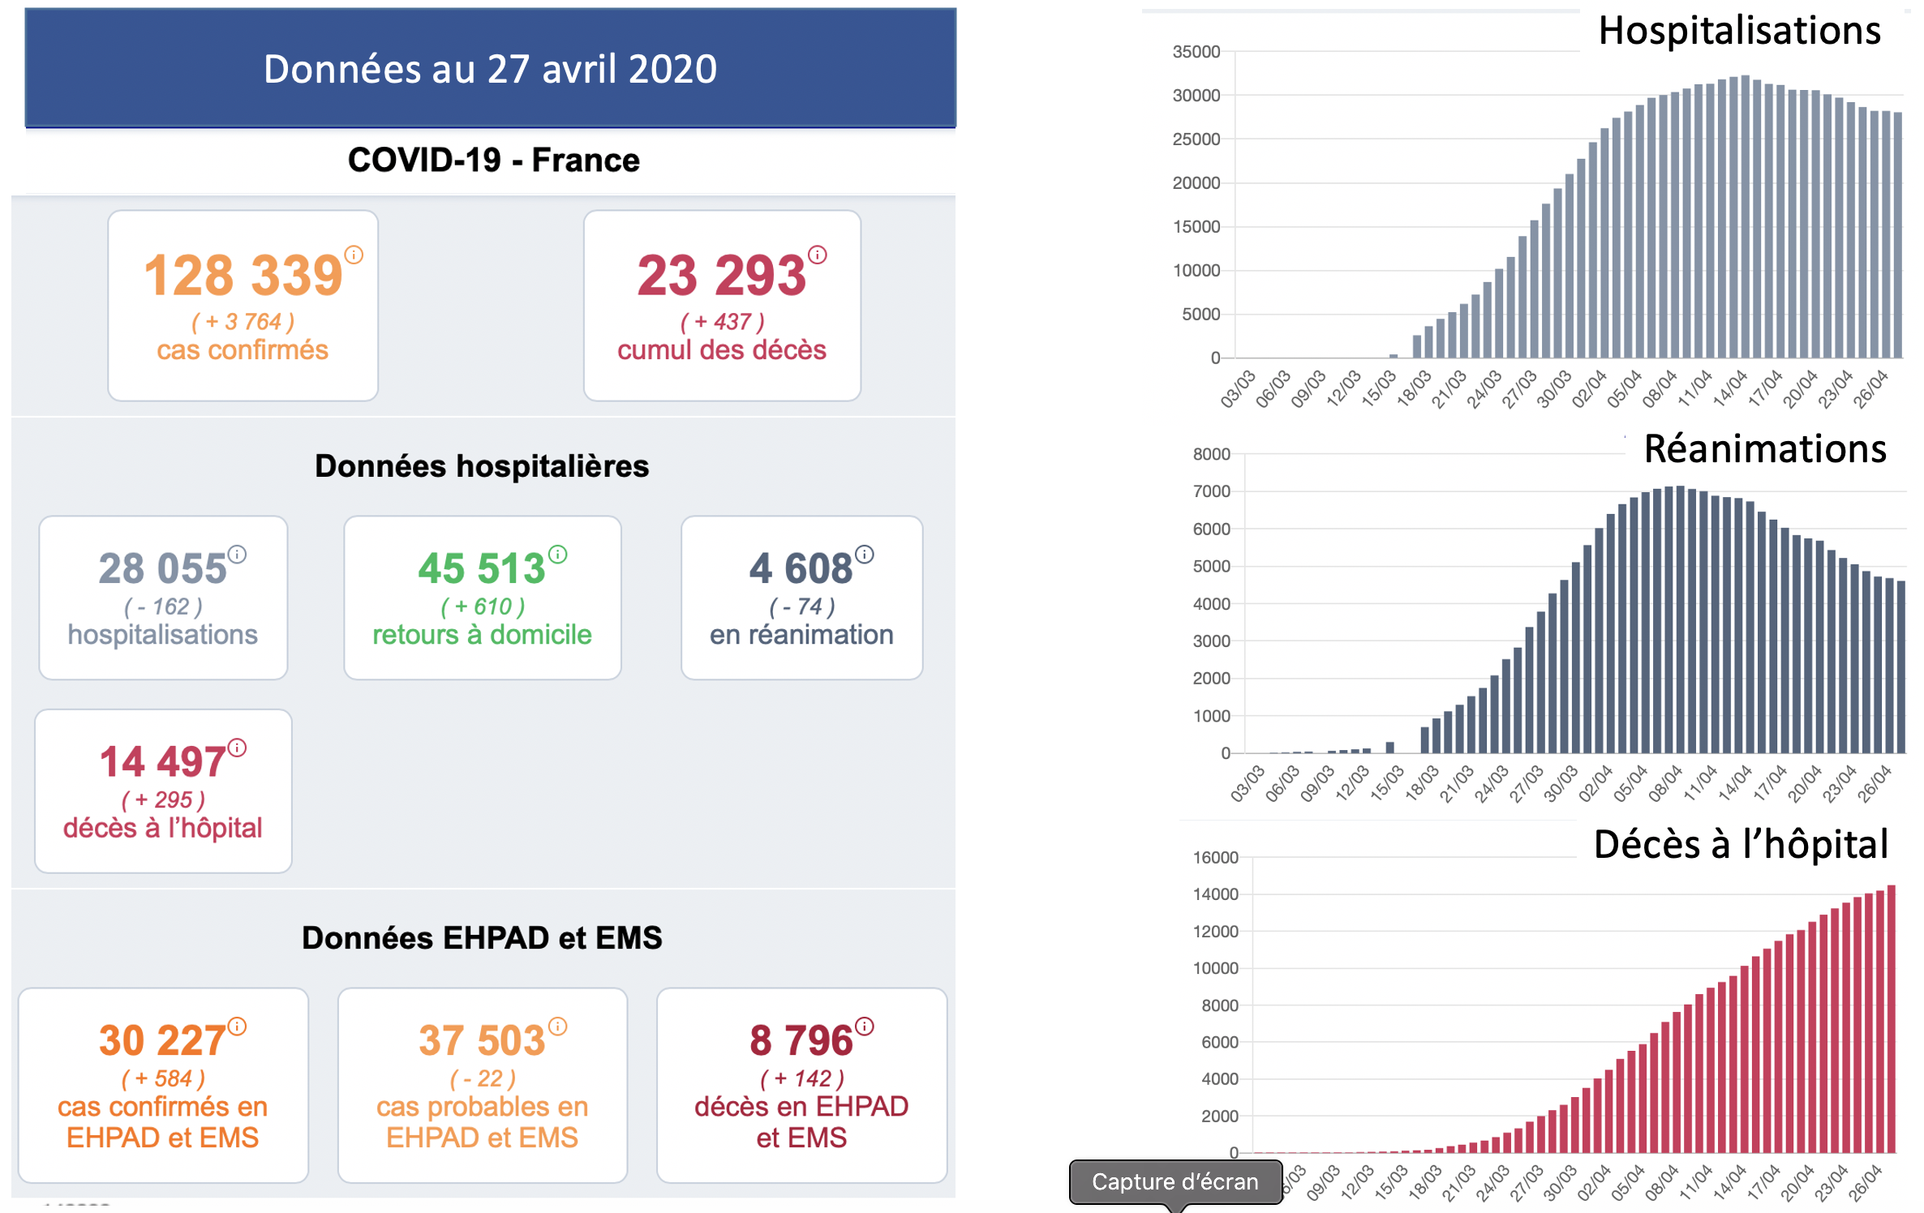
SITUATION ÉPIDÉMIQUE COVID-19 EN France AU 27 AVRIL 2020

Slide 3
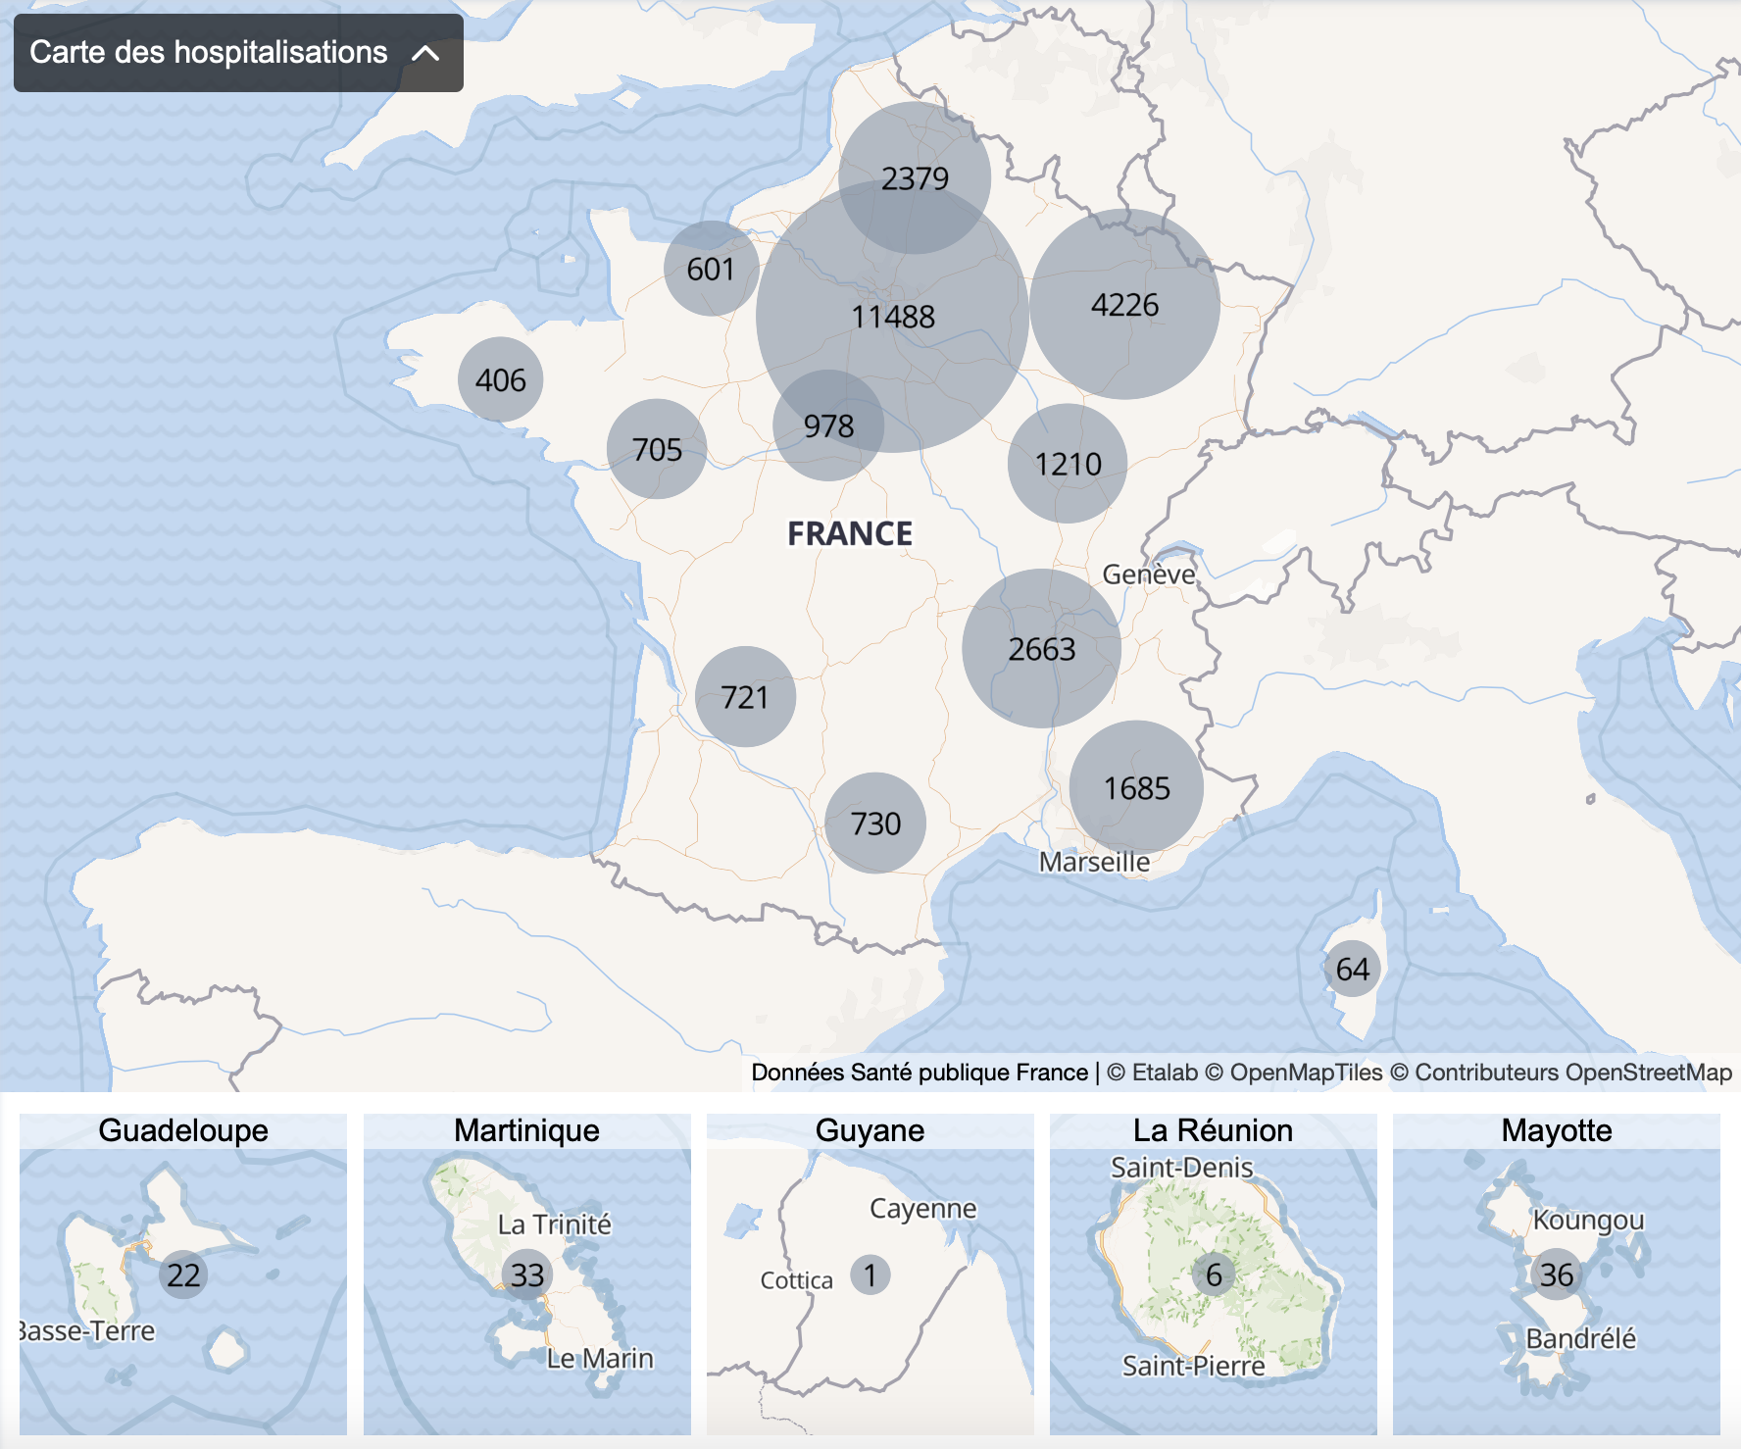
SITUATION ÉPIDÉMIQUE COVID-19 EN France AU 27 AVRIL 2020

Slide 4
Comment les pratiques ont-elles été adaptées en oncologie thoracique face à la pandémie ?
Préconisations du groupe IFCT/SPLF
(Nicolas GIRARD)

Slide 5
COVID-19 : comment adapter nos pratiques ? L’exemple de l’oncologie thoracique avec le groupe IFCT/SPLF Les principes
Formaliser des prises en charge en mode dégradé
Diminuer le risque d’infection des patients particulièrement fragiles et économiser les ressources matérielles et humaines
L’enjeu est de proposer des attitudes concertées et surtout uniformisées aux patients atteints de tumeurs thoraciques.
Ces propositions sont évolutives en fonction des situations rencontrées et sont à adapter à nos organisations institutionnelles et à l’évolution des ressources au cours de l’épidémie COVID-19.

Slide 6
Les patients sont amenés à se déplacer en consultation uniquement pour des traitements, après validation par téléconsultation la veille
Ils sont accueillis le jour de leur consultation pour vérifier l’absence de fièvre et/ou de symptômes récemment apparus depuis la veille avant de pénétrer dans les unités de suivi et de traitement sans leurs accompagnants.
En cas de symptômes, ils seront pris en charge dans une filière spécifique COVID.
Mais ces symptômes peuvent être d’analyse complexe dans le contexte des cancers
bronchiques
Les patients dans d’autres situations font l’objet d’une téléconsultation. Un circuit d’hospitalisation à domicile, si il est possible, est à privilégier.
COVID-19 : comment adapter nos pratiques ? L’exemple de l’oncologie thoracique avec le groupe IFCT/SPLF Le parcours

Slide 7
Les patients atteints de cancers pulmonaires métastatiques ou localement avancés sont à risque d'infection grave
La chirurgie récente, la radiothérapie et la chimiothérapie est identifiée comme un facteur prédictif des complications respiratoires sévères imposant une prise en charge en réanimation.
Le statut en termes d’indication de réanimation doit être précisé dans le dossier médical après discussion avec le patient.
COVID-19 : comment adapter nos pratiques ? L’exemple de l’oncologie thoracique avec le groupe IFCT/SPLF Pour tous nos patients

Slide 8
Ces patients sont pris en charge dans une démarche curative. Leur survie est supérieure à 50% à 5 ans [Goldstraw et al. J Thorac Oncol 2016 ;11 :39].
Une proposition est de sursoir aux résections chirurgicales de tumeurs de stade I, voire de certaines tumeurs de stade II N0, soit en décalant la chirurgie (jusqu'à 6 semaines), soit en proposant une radiothérapie stéréotaxique avec un nombre limité de séances
On propose l’absence de fibroscopie aux patients dont l’indication chirurgicale est ainsi reportée.
Radiothérapie postopératoire:
Les patients en cours de traitement terminent
Pas d’initiation de nouveau traitement
Chimiothérapie postopératoire:
Limiter à 3 cycles en privilégiant le carboplatine ?
COVID-19 : comment adapter nos pratiques ? L’exemple de l’oncologie thoracique avec le groupe IFCT/SPLF CBNPC : stades précoces

Slide 9
Ces patients sont pris en charge dans une démarche curative. Leur survie est supérieure à 50% à 3 voire 5 ans [Antonia et al. NEJM 2018 ;379 :2342].
Les patients en cours de traitement terminent leur programme: réflexion sur dose?
Pour les patients en cours de chimiothérapie, le carboplatine est privilégié par rapport au cisplatine pour sa rapidité d’administration et sa toxicité plus faible.
Pour les patients en cours de traitement de consolidation : Le bénéfice de survie du DURVALUMAB en traitement de consolidation étant significatif, l’administration du traitement doit être réalisé si les conditions de sécurité sont raisonnables
Pour les patients en cours de traitement par DURVALUMAB, poursuite du traitement et possible réflexion sur les adaptations de traitement?
COVID-19 : comment adapter nos pratiques ? L’exemple de l’oncologie thoracique avec le groupe IFCT/SPLF CBNPC :
stades localement avancés

Slide 10
COVID-19 : comment adapter nos pratiques ? L’exemple de l’oncologie thoracique avec le groupe IFCT/SPLF CBNPC :
Stades métastatiques avec altération oncogénique
Ces patients sont pris en charge dans une démarche palliative. Leur survie est supérieure à 50% à 3 voire 5 ou 7 ans [Reck et al. NEJML 2017 ;377 :849].
Le principe général est la poursuite des traitements par thérapie ciblée en cours.
En cas de réponse après scanner initial à 8 semaines, la prochaine évaluation peut attendre 4 mois.
Pour les nouveaux patients avec altération oncogénique, les propositions sont l’utilisation précoce de thérapies ciblées
Certains de ces traitements peuvent être cytopéniants.

Slide 11
COVID-19 : comment adapter nos pratiques ? L’exemple de l’oncologie thoracique avec le groupe IFCT/SPLF CBNPC :
Stades métastatiques sans altération oncogénique
Ces patients sont pris en charge dans une démarche palliative. Leur survie est d’environ 50% à 2 ans [Gandhi et al. NEJM 2018 ;378 :2078].
Pour les patients en cours de traitement de première ligne :
Chimiothérapie +/- immunothérapie d’induction : Les patients en cours de traitement terminent leur programme jusqu’à 4 cycles
Chimiothérapie de maintenance : le rapport bénéfice/risque sera évalué au cas par cas afin de proposer un espacement ou un arrêt de la maintenance
Immunothérapie seule : réflexion sur l’adaptation de doses
Seconde ligne et lignes ultérieures: discussion+++ et adaptation de doses ?

Slide 12
COVID-19 : comment adapter nos pratiques ? L’exemple de l’oncologie thoracique avec le groupe IFCT/SPLF Cancers à petites cellules
Ces patients sont pris en charge dans une démarche palliative. Leur survie médiane est d’environ 1 an [Paz-Ares et al. Lancet 2019 ; 394 :10212].
Les traitements de première ligne et en cours doivent être poursuivis. L’initiation de nouveaux patients doit être discutée en RCP.
Le traitement par immunothérapie doit être proposé selon les recommandations en cours, en particulier sur les critères de PS
Le carboplatine est privilégié par rapport au cisplatine pour sa rapidité d’administration et sa toxicité plus faible.
Des facteurs de croissance G-CSF sont systématiquement administrés

